Slide 1
IA generativa aplicada a imágenes de satÉlite
Claudia Milagros Martínez Rojas
Jiang xia
Jorge marrero CAmiruaga

Slide 2
Tecnología
Uso de redes generativas antagónicas.
2 redes neuronales
Juego suma Cero entre ambas.
Red Generativa.
Red Discriminadora

Slide 3
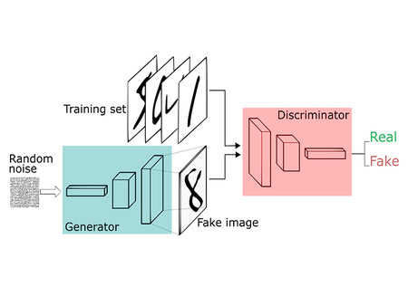

Slide 4
Usos
Modelado de imágenes de satélite falsas con fines de crear una campaña de desinformación.
Uso de imágenes de satélite para modelar imágenes a pie de vista mediante una red generativa antagónica.
Uso de imágenes de satélite generadas para entrenar modelos.
Aumento de resolución de imágenes de satélite.
Desarrollo de patrones o técnicas de camuflaje basadas en imágenes de satélite.
Imágenes iniciales para generar imágenes de predicciones futuras.
Eliminación de elementos, iluminación de imágenes y mejora general de las imágenes.
Búsqueda de elementos en imágenes a través de texto.

Slide 5
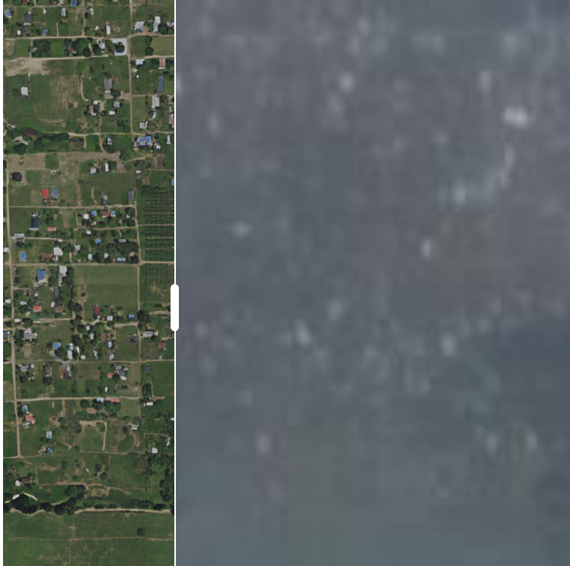
Imagen de ia
https://www.theverge.com/2023/8/31/23852823/ai-generated-images-map-renewable-energy-trees-allen-institute-satlas

Slide 6
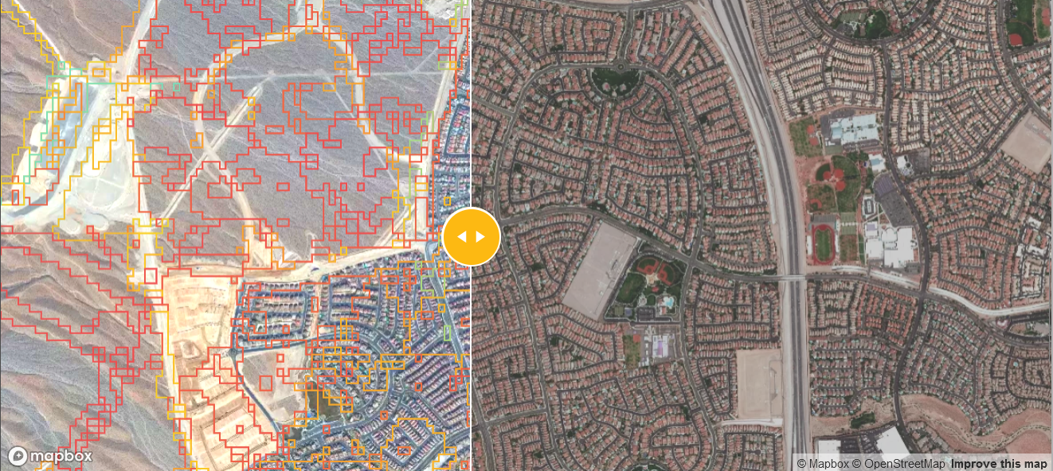
Predicción de eventos
https://www.maxar.com/geospatial-stories

Slide 7
URLS
https://www.pandasecurity.com/es/mediacenter/deepfakes-satelites/
https://thispersondoesnotexist.com/
https://www.pandasecurity.com/es/mediacenter/deepfake

